Slide 1
Google Cloud Platform(Tensorflow-Gpu)

Slide 2
1. 인스턴스 생성
인스턴스 사양
vCPU 2개, 7.5GB 메모리
HDD – 50GB
GPU – 1 x NVIDIA Tesla K80
고정 IP – 이름 임의 설정
네트워킹 – jupyter, tensorboard 추가
방화벽 – 모두 허용

Slide 3
1. 인스턴스 생성
인스턴스 사양
운영체제 – ubuntu 18.04
Python version – 3.6.8
Tensorflow version – 1.14.0
인스턴스 SSH 실행 후 다음 진행

Slide 4
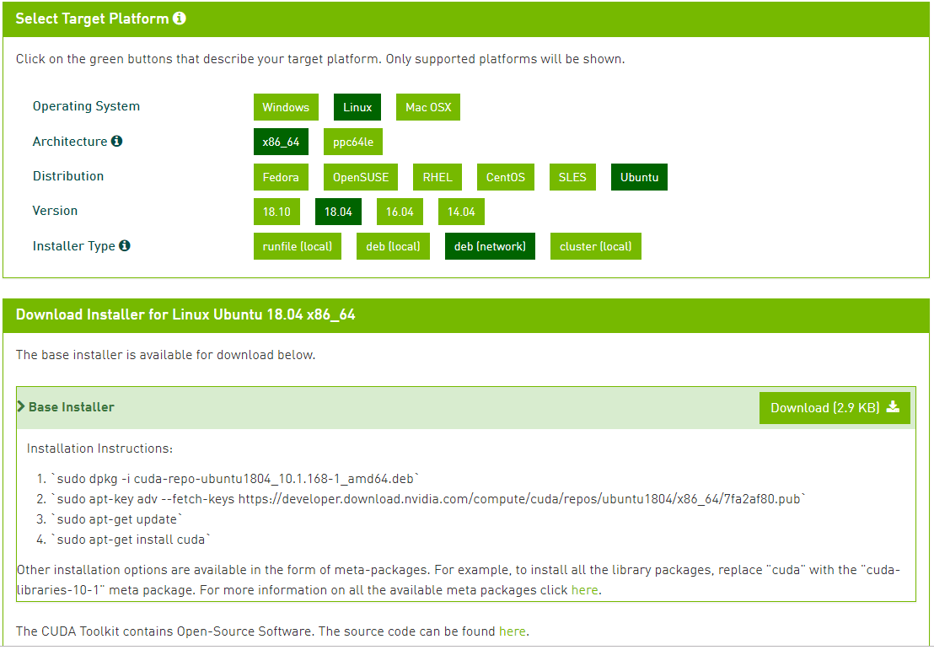
2. Tensorflow-gpu 세팅
ubuntu Lamda Stack repository, Cuda, cuDNN 패키지 세팅
Lamda Stack repository 설치
LAMBDA_REPO=$(mktemp) && \
wget -O${LAMBDA_REPO} https://lambdal.com/static/files/lambda-stack-repo.deb && \
sudo dpkg -i ${LAMBDA_REPO} && rm -f ${LAMBDA_REPO} && \
sudo apt-get update && sudo apt-get install -y lambda-stack-cuda
Cuda Toolkit 10.1 설치(https://developer.nvidia.com/cuda-downloads) - 다운로드

Slide 5
2. Tensorflow-gpu 세팅
ubuntu Lamda Stack repository, Cuda, cuDNN 패키지 세팅
Cuda Toolkit 10.1 설치(https://developer.nvidia.com/cuda-downloads) - 다운로드
Cuda Toolkit 10.1 설치 - SSH 내 명령어
wget http://developer.download.nvidia.com/compute/cuda/repos/ubuntu1804/x86_64/cuda-repo-ubuntu1804_10.1.168-1_amd64.deb
sudo dpkg –I cuda-repo-ubuntu1804_10.1.168-1_amd64.deb
Sudo apt-key adv --fetch-keys https://developer.download.nvidia.com/compute/cuda/repos/ubuntu1804/x86_64/7fa2af80.pub
Sudo apt-get update
sudo apt-get install cuda
링크 복사

Slide 6
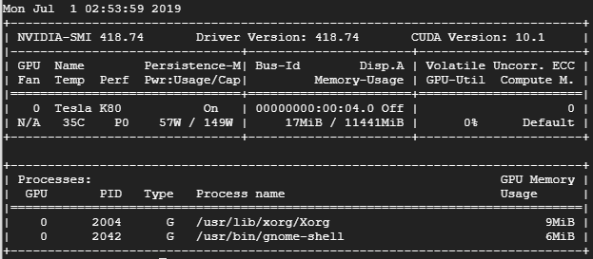
2. Tensorflow-gpu 세팅
ubuntu Lamda Stack repository, Cuda, cuDNN 패키지 세팅
Cuda Toolkit 10.1 설치 - SSH 내 명령어
nvidia-smi (그래픽 카드 환경 확인 명령어)

Slide 7
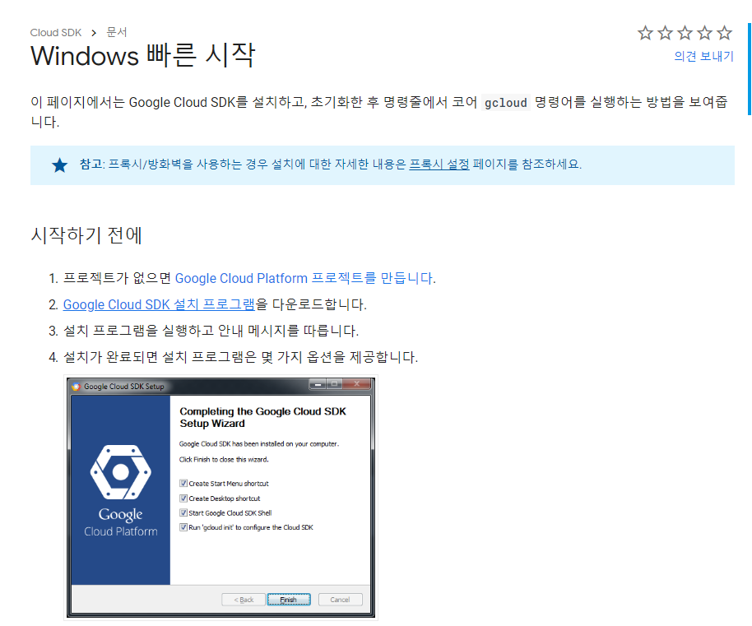
2. Tensorflow-gpu 세팅
ubuntu Lamda Stack repository, Cuda, cuDNN 패키지 세팅
cuDNN 설치(https://developer.nvidia.com/cudnn) - 다운로드
Download cuDNN 클릭
I Agree To the Terms of the cuDNN Software License Agreement
CUDA 버전에 맞는 cuDNN 클릭
cuDNN Runtime Library for Ubuntu 18.04(맞는 버전) [Deb] 클릭
cuDNN 설치(https://developer.nvidia.com/cudnn) – 인스턴스에 다운로드 파일 업로드
Google Cloud SDK 설치(https://cloud.google.com/sdk/docs/quickstart-windows)
클릭 다운로드

Slide 8
2. Tensorflow-gpu 세팅
ubuntu Lamda Stack repository, Cuda, cuDNN 패키지 세팅
cuDNN 설치(https://developer.nvidia.com/cudnn) – 인스턴스에 다운로드 파일 업로드
Google Cloud SDK Shell 실행 후 다음 명령어 진행
gcloud init
To continue, you must log in. Would you like to log in (Y/n)? Y
Do you want to configure a default Compute Region and Zone (Y/n) ? n
인스턴스에 로컬 파일 전송
gcloud compute copy-files
SSH 내 명령어
sudo dpkg –i libcudnn7_7.6.1.34-1+cuda10.0_amd64.deb

Slide 9
2. Tensorflow-gpu 세팅
Tensorflow-gpu 설치
sudo pip3 install tensorflow-gpu
SSH 재시작
Tensorflow-gpu 활용 Learning 진행

